Slide 1
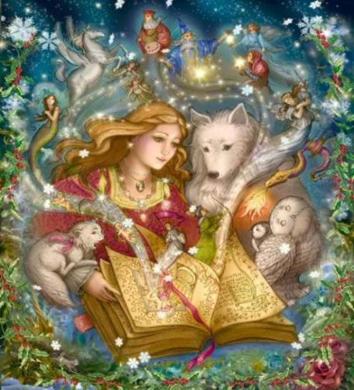
РЕАЛЬНОСТЬ
И ФАНТАЗИЯ в творчестве художника
Муниципальное бюджетное образовательное учреждение
Гимназия № 14 г.Белорецк
Автор: Колмацкая Елена Вячеславовна
учитель ИЗО и технологии

Slide 2
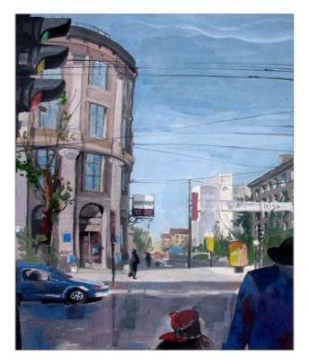
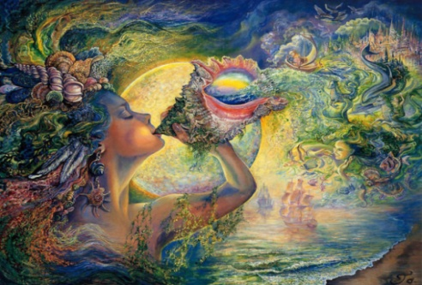
Реальность – это наш существующий мир.
Фантазии - плод нашего творчества.

Slide 3
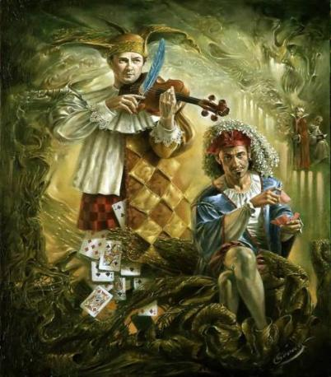
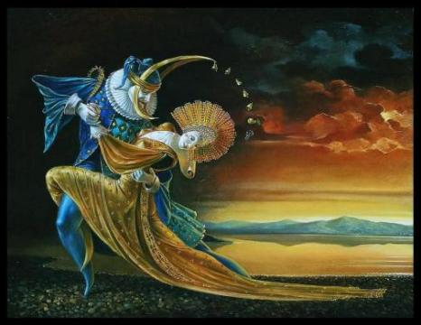
Художник, умеющий видеть,
умеет и фантазировать

Slide 4
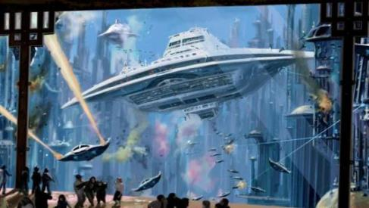
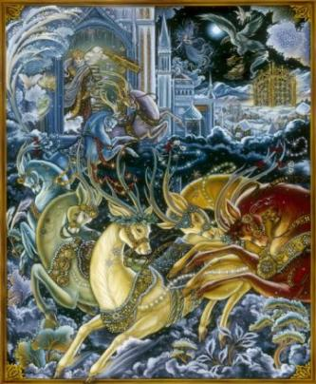
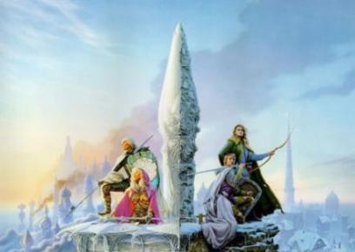
Художник придумывает
сказочно-фантастические
сюжеты, иные миры,
небывалые страны.

Slide 5
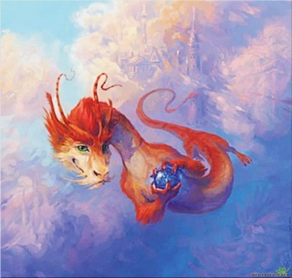
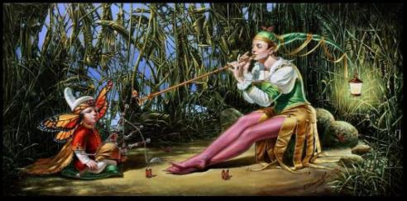
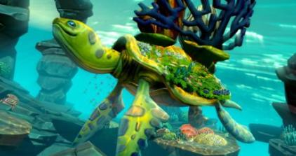
.
В фантастическом мире может быть
реальным существование любых
фантастических существ

Slide 6
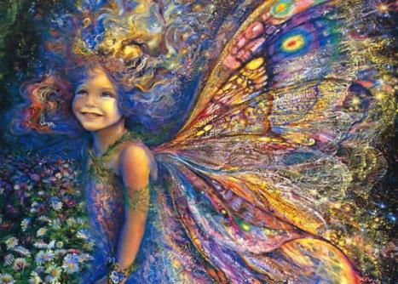
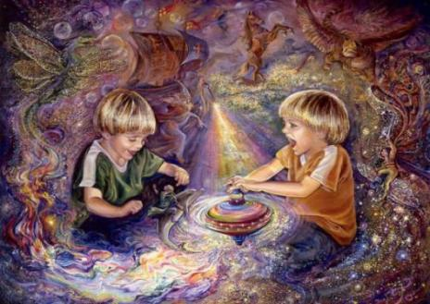
Фантазии –
плод нашего творчества.
Творческое воображение является необходимым компонентом и основой всех видов творческой деятельности человека

Slide 7
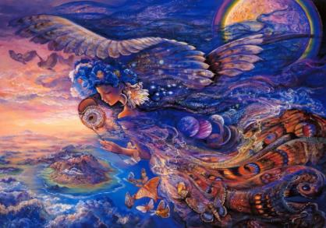
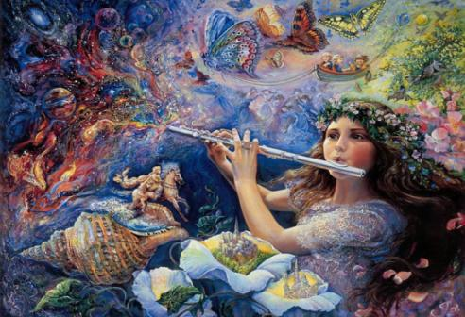
ТВОРЧЕСКОЕ ВООБРАЖЕНИЕ - предполагает самостоятельное создание образа
В детстве мы все фантазёры.
Мечтаем, превращая
свою жизнь в сказку.

Slide 8
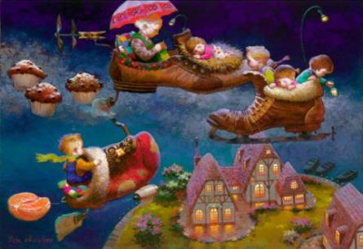
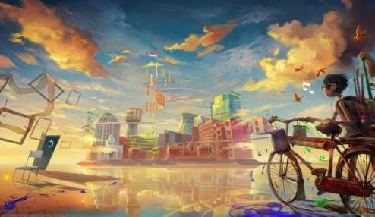
Во сне наши сказочные фантазии продолжаются.
Нам снятся добрые волшебные сны

Slide 9
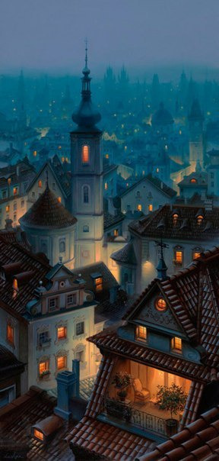
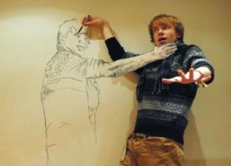
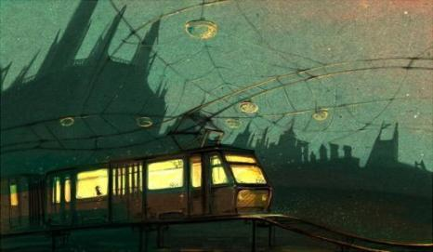
А как же реальность?
Может от неё следует отказаться?

Slide 10
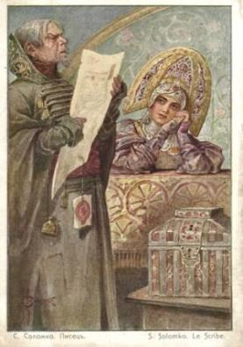
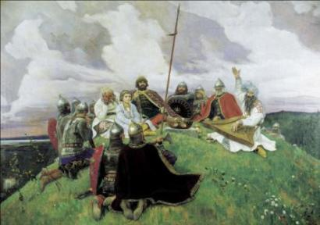
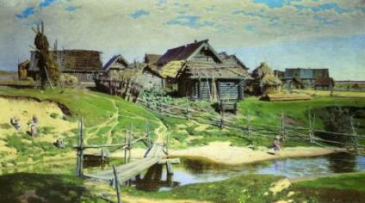
Реальность рассказывает нам
о событиях прошлого.
Правда искусства – это реальность,
пережитая человеком.

Slide 11
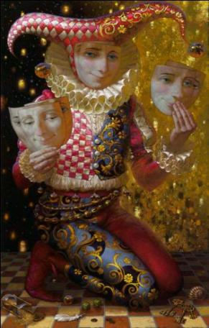
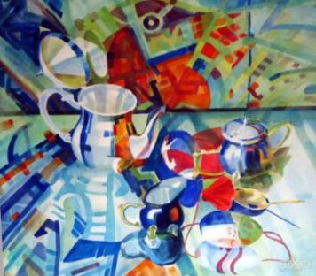
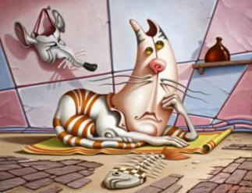
Всё, о чём мы говорили,
относится не только к картинам
со сложным сюжетом, но и к портрету,
пейзажу, натюрморту

Slide 12
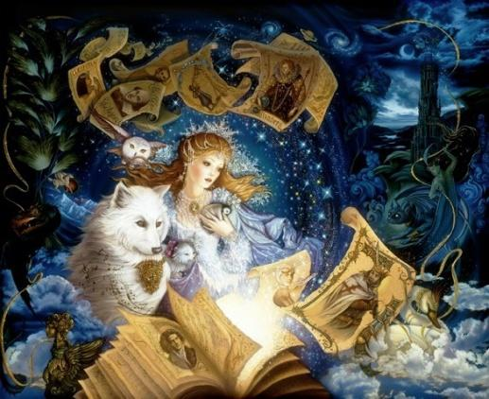
Давайте подведём итог урока.
Зачем человеку фантазии?

Slide 13
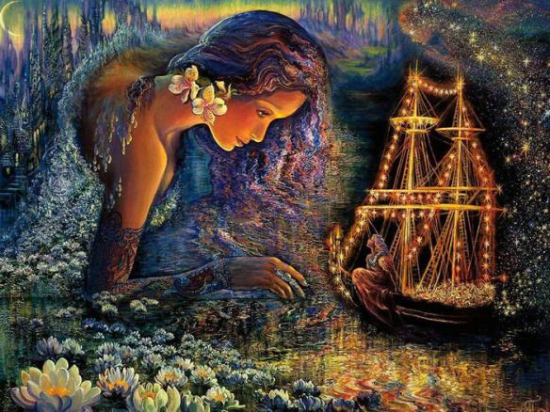
Для чего человеку уметь мечтать?
Может ли фантазия существовать рядом с реальностью?

